Slide 1
Membangun Model 1 (Dasar Regresi dan Regresi Linier)
Pertemuan ke-10

Slide 2


Profil Pengajar: Edy Saputra Rusdi, S.Si., M.Si
Jabatan Akademik: Asisten Ahli
Latar Belakang Pendidikan:
S1: Universitas Hasanuddin
S2: Universitas Hasanuddin
Riwayat/Pengalaman Pekerjaan:
Dosen
Contak Pengajar:
Ponsel:
081933925384
Email:
Edy_saputra@sci.unhas.ac.id

Slide 3

Profil Pengajar: Raynaldy Arief - Asisten
Poto Pengajar
Jabatan Akademik: Mahasiswa
Latar Belakang Pendidikan:
SMA: SMA Negeri 3 Palopo
S1: Universitas Hasanuddin (Semester 7)
Riwayat/Pengalaman Pekerjaan:
Asisten Lab RPL UNHAS
Contak Pengajar:
Ponsel:
082343900200
Email:
raynaldy.arief2731@gmail.com

Slide 4

Profil Pengajar: Nasrullah M. Haris - Asisten
Poto Pengajar
Jabatan Akademik: Mahasiswa
Latar Belakang Pendidikan:
SMA Negeri 12 Bulukumba
Sistem Informasi, Universitas Hasanuddin (Semester 7)
Riwayat/Pengalaman Pekerjaan:
Pengajar Rumah Belajar Paguyuban KSE Unhas
Contak Pengajar:
Ponsel:
6285298691292
Email:
mail@nasrull.com

Slide 5
Profil Pengajar: Yoris Rombe - Asisten
Jabatan Akademik: Asisten
Latar Belakang Pendidikan:
S1: Universitas Hasanuddin
Riwayat/Pengalaman Pekerjaan:
Data analyst untuk kasus obesitas di Indonesia tahun 2013 & 2018
Contak Pengajar:
Ponsel:
082195471318
Email:
Yoris.rombe.95@gmail.com

Slide 6
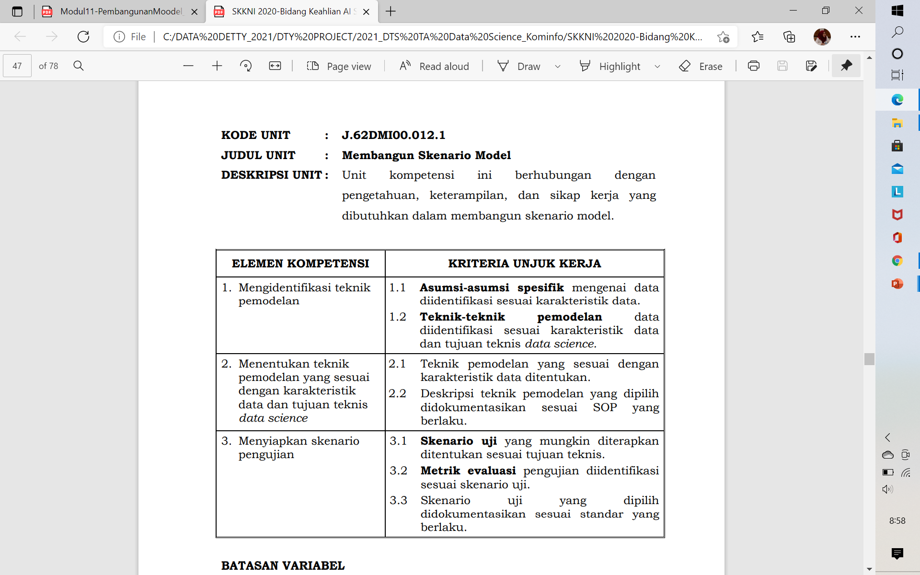
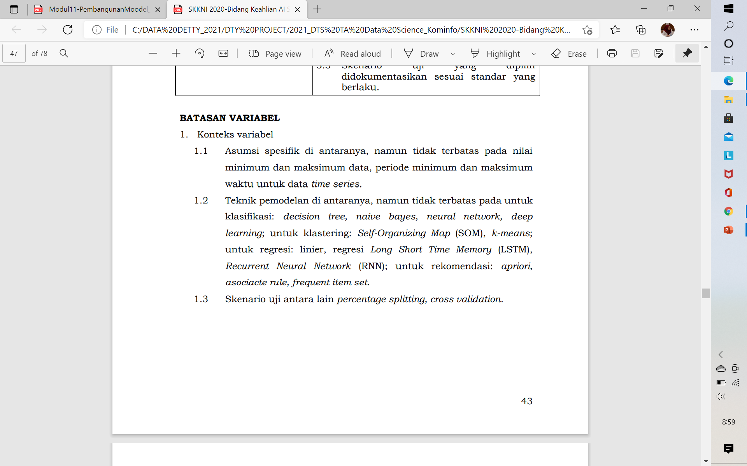
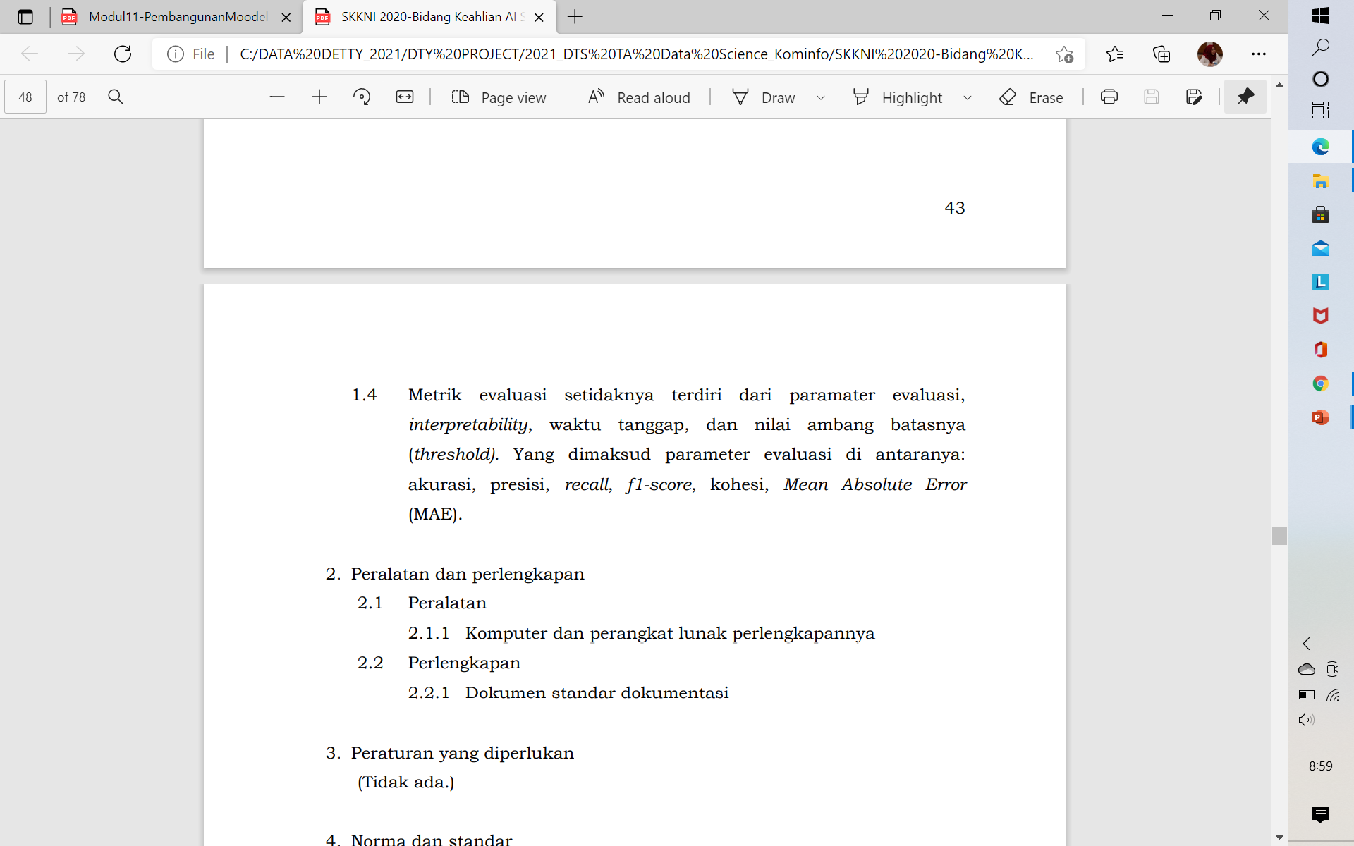
Deskripsi Topik

Slide 7
Course Definition
Modul ini adalah bagian pertama dari Membangun Model
Membangun Model yang dibahas adalah:
Merancang Skenario Model
Membangun Model dengan regresi linier
Terdapat beberapa algoritma yang akan dibahas
Pembangunan model menggunakan library
Modul ini akan dilanjutkan dengan pembahasan pembangunan model dengan menggunakan model supervised dan unsupervised lainnya.

Slide 8
Learning Objective
Dalam pelatihan ini diharapkan:
Peserta mampu melakukan kegiatan persiapan pemodelan seperti pembagian data, penyusunan skenario pemodelan
Peserta mampu melakukan proses pemodelan dengan regresi linier

Slide 9
Outline
Membangun Skenario Pemodelan :
Pembagian data: data latih, data uji, k-fold cross validation
Menentukan Langkah Eksperimen
Parameter Evaluasi
Membangun Model regresi linier:
Algoritma yang diimplementasi menggunakan library
Matriks Performansi

Slide 10
Skenario Pemodelan

Slide 11
Pembagian Data
Data dibagi menjadi 2 bagian:
Data Latih (Training Data): untuk mengembangkan model
Data Uji (Testing Data): untuk Mengukur performansi model
Data Latih
Data
Split
Data Uji

Slide 12
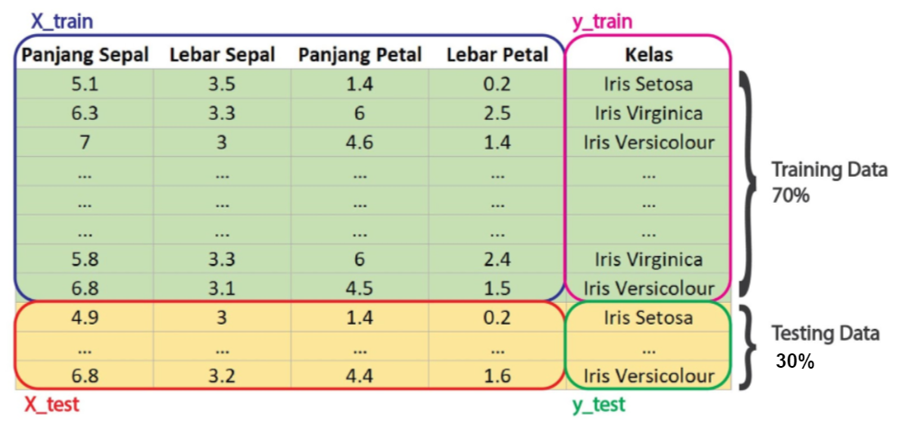
Pembagian Data
Dataset Iris (https://archive.ics.uci.edu/ml/datasets/iris ):
Data Latih (Training Data) : 70%
Data Uji (Testing Data) : 30%

Slide 13
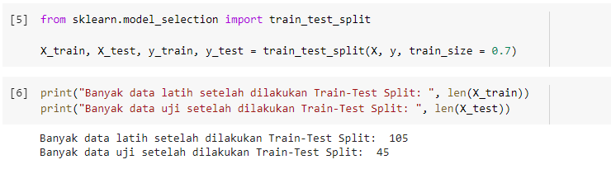
Hands On
Data Latih : 70%
Data Uji : 30%
Output, jumlah data latih dan data uji

Slide 14
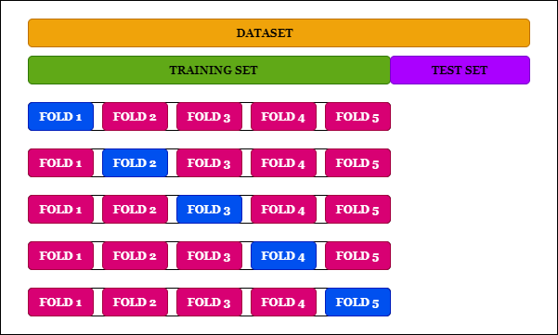
k-Fold Cross Validation
k-Fold Cross Validation digunakan pada dataset dengan jumlah data yang relatif sedikit
k-Fold Cross Validation dilakukan pada data latih
Data latih dibagi menjadi k bagian kemudian secara iteratif, 1 bagian menjadi data validasi
Image Source : https://medium.com/the-owl/k-fold-cross-validation-in-keras-3ec4a3a00538

Slide 15
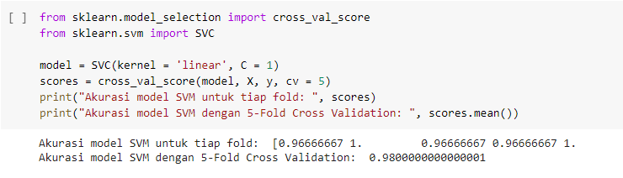
Hands On
5 Cross Validation
Output akurasi dari setiap fold
Akurasi rata- rata dari seluruh fold

Slide 16
Training – Validation – Testing Data
Training
Validation
Test
Model Selection
Model assessment
Model Selection: Mengestimasi performa model - model yang berbeda untuk memilih model yang terbaik, yaitu model dengan minimum error
Model Assessment: Dari model yang terpilih, mengestimasi error untuk data baru (data uji)

Slide 17
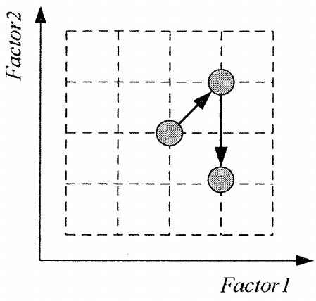
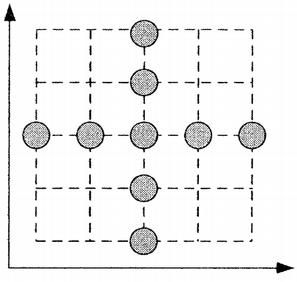
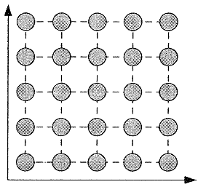
Menentukan Langkah Eksperimen
Setiap metode memiliki parameter tertentu
Dilakukan eksperimen dengan beberapa variasi parameter
Parameter yang menghasilkan model performa terbaik akan digunakan selanjutnya
Beberapa strategi pencarian parameter untuk menghasilkan model terbaik
Best Guess
One Factor at A Time
Grid Search

Slide 18
Parameter Evaluasi
Klasifikasi
Akurasi
Presisi
Recall/Sensitivity
Specificity
F1-measure
…
Regresi
MSE (Mean Squared Error)
MAPE (Mean Absolute Percentage Error)
…
Klastering
Silhouette Score
Davies-Bouldin Index
…
Parameter Evaluasi akan dijelaskan secara detail pada materi pertemuan berikutnya

Slide 19
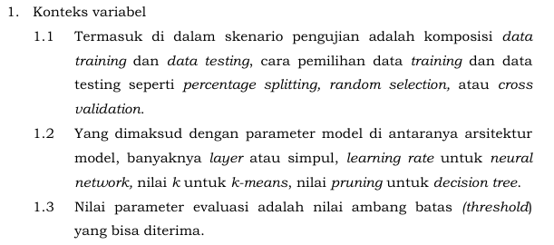
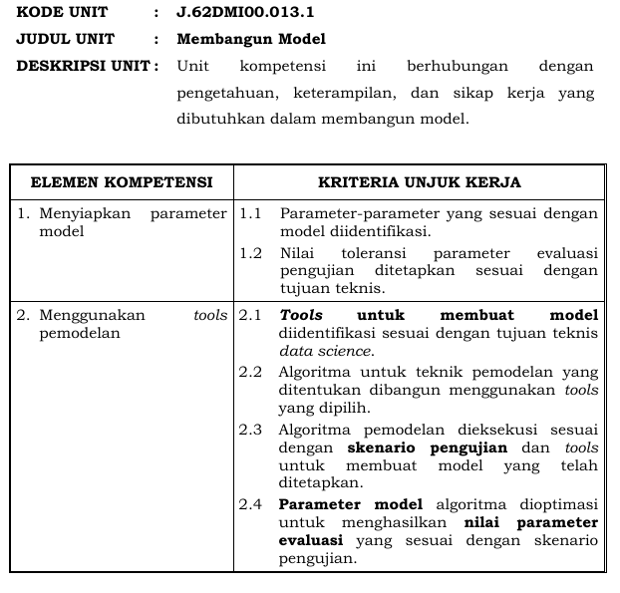
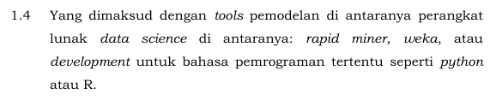

Slide 20
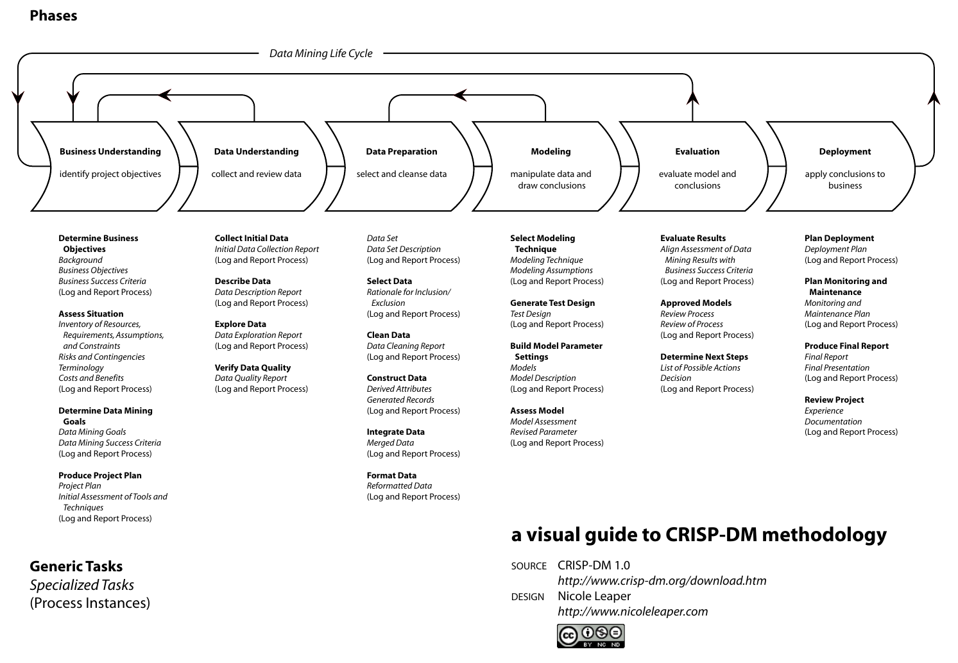

Slide 21
Definisi Kursus
Pelatihan ini menjelaskan regresi dan bagaimana membangun model (regresi), yaitu:
a. menyiapkan parameter model
b. menggunakan tools pemodelan
selanjutnya menjelaskan algoritma dan menggunakan Regresi Linier, dan performansi regresi dengan Python dan Scikit-learn.

Slide 22
Capaian Pembelajaran
Peserta dapat menjelaskan, menyiapkan, dan mengimplementasikan model regresi dengan algoritma Regresi Linier sederhana dan variabel jamak
Beserta pengukuran performansinya menggunakan Python dan Scikit-learn.

Slide 23
Tujuan Pembelajaran
Peserta mempelajari pengertian, cara menyiapkan, dan cara implementasi model regresi dengan algoritma Regresi Linier sederhana dan variabel jamak.
Beserta pengukuran performansinya menggunakan Python dan Scikit-learn.

Slide 24
Regresi

Slide 25
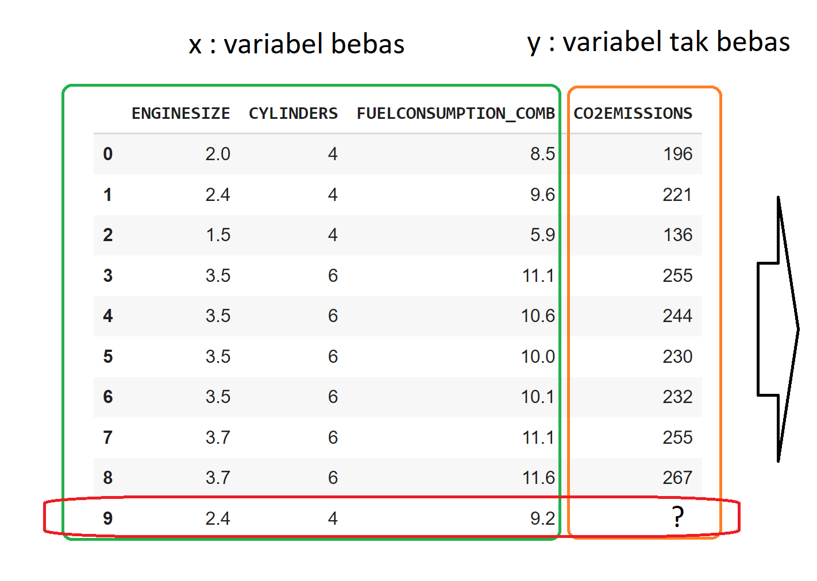
Pengertian Regresi
Regresi adalah proses
Memprediksi nilai kontinu

Slide 26
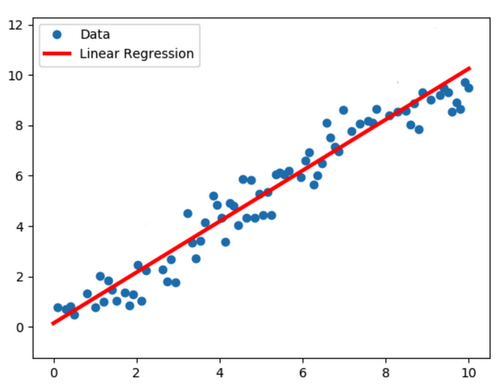
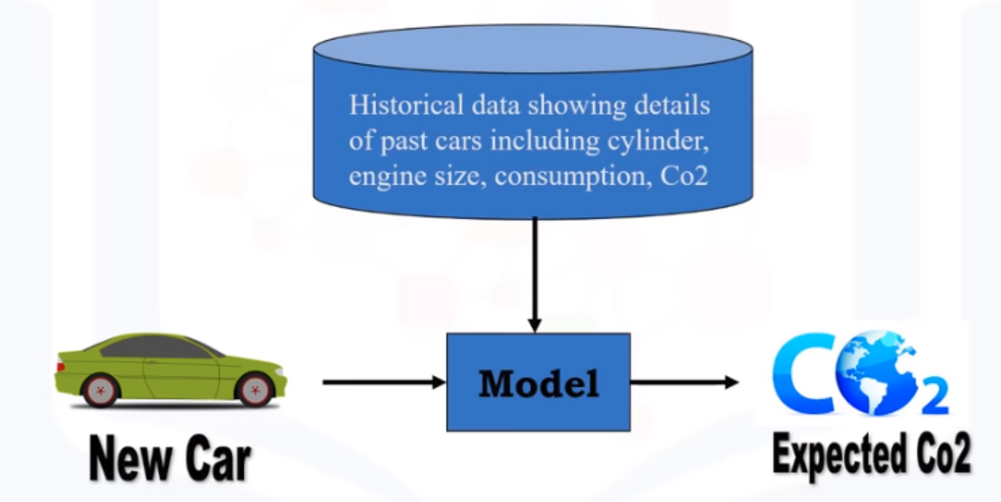
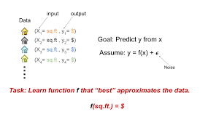
Model Regresi

Slide 27
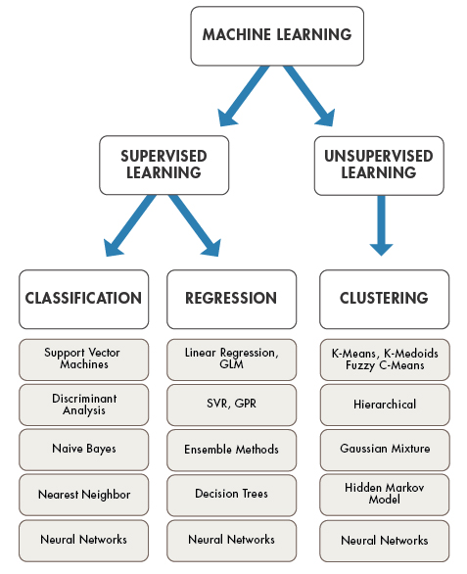

Regresi dalam Machine Learning

Slide 28
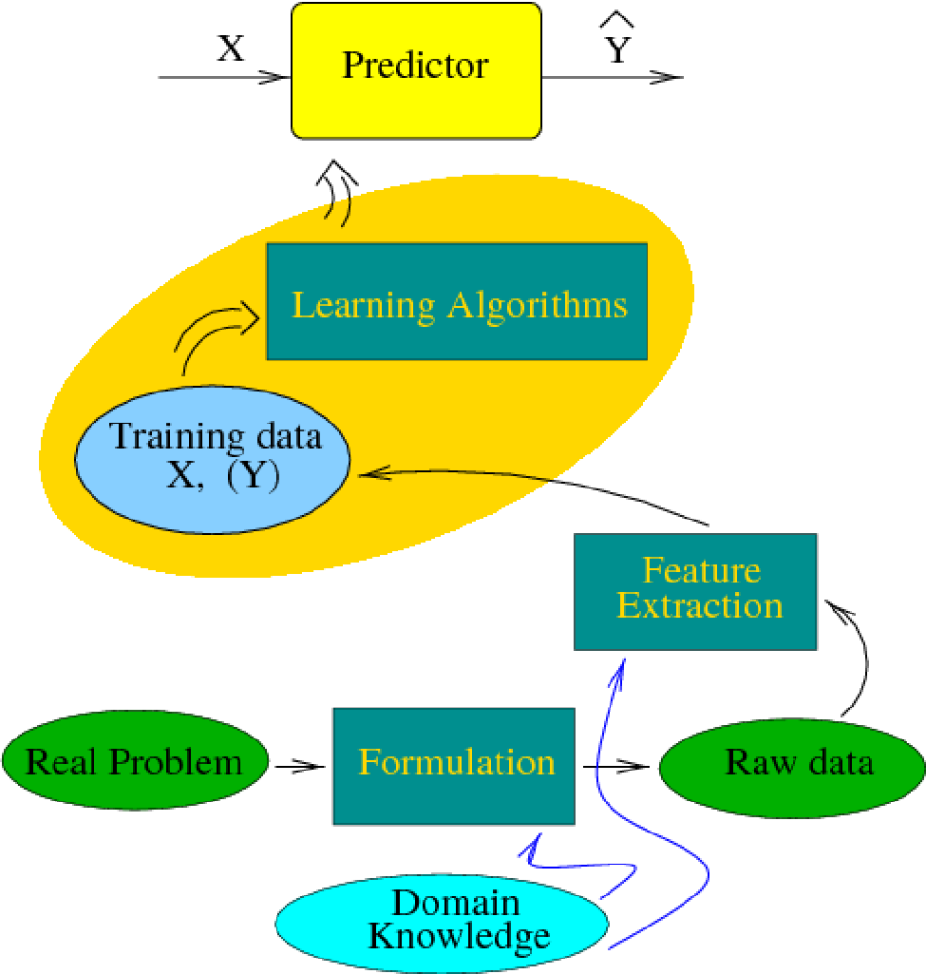
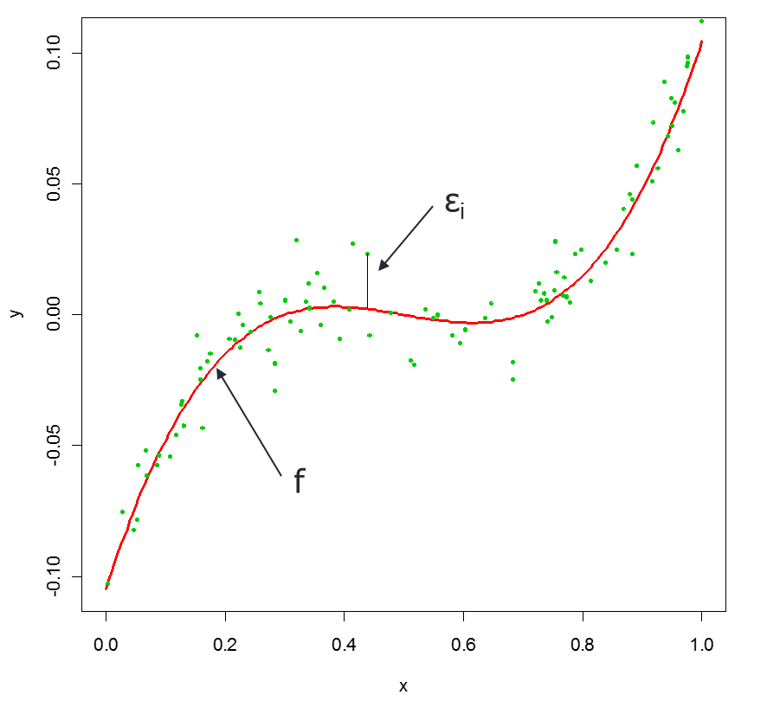
Machine Learning
Pembelajaran dari data digunakan pada situasi, saat tidak ada solusi analitis, tetapi kita dapat menggunakan data untuk membuat suatu solusi empiris
Premis dasar pada proses ini adalah menggunakan suatu himpunan pengamatan untuk menguak proses yang ada di dalamnya (underlying process)
Anggap kita mengobservasi suatu ruang output dan ruang input.
Ada suatu hubungan antara Y dan paling tidak satu X. Maka dapat dimodelkan hubungan tersebut sebagai f, dimana f adalah suatu fungsi yang tidak diketahui dan ε adalah random error (noise), tak bergantung dari X dengan mean nol.

Slide 29
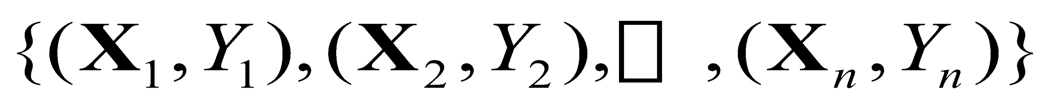
Mengapa – Bagaimana Melakukan Estimasi f
Pertama, kita asumsikan kita memiliki himpunan training data
Kedua, digunakan training data dan metode machine learning untuk melakukan estimasi f.
Metode yang digunakan:
Parametric
Non-parametric methods
Mengapa melakukan estimasi f:
Untuk keperluan:
Prediksi
Inferensi

Slide 30
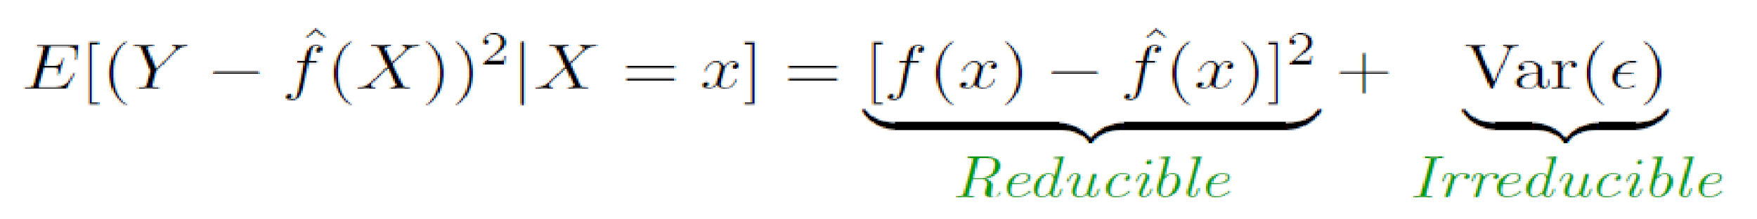
Prediksi
By producing a good estimate for f where the variance of ε is not too large, then we can make accurate predictions for the response variable, Y, based on a new value of X.
We can predict Y using (X) where represents our estimate for f, and represents the resulting prediction for Y.
The accuracy of as a prediction for Y depends on:
Reducible error
Irreducible error
Note that will not be a perfect estimate for f; this inaccuracy introduces error.
This error is reducible because we can potentially improve the accuracy of the estimated (i.e. hypothesis) function by using the most appropriate learning technique to estimate the target function f.
Even if we could perfectly estimate f, there is still variability associated with ε that affects the accuracy of predictions = irreducible error.
Average of the squared difference between the predicted and actual value of Y.
Var(ε) represents the variance associated with ε.
Our aim is to minimize the reducible error!!

Slide 31
Inferensi
Disamping melakukan prediksi, kita mungkin tertarik terhadap relasi antara Y dan X
Pertanyaan kunci
Prediktor mana yang mempengaruhi response
Relasi negatif atau positif
Relasi sederhana, linier atau lebih kompleks

Slide 32
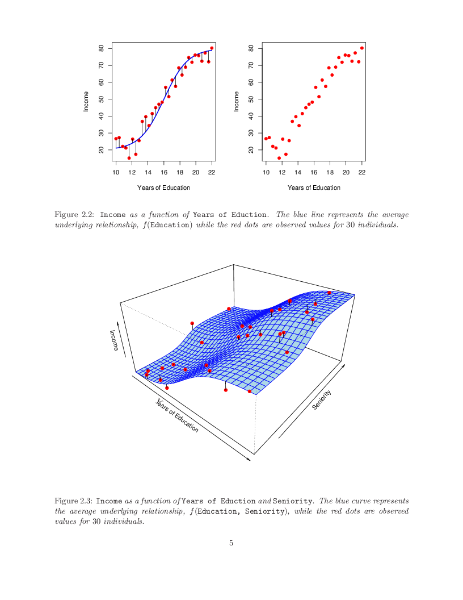
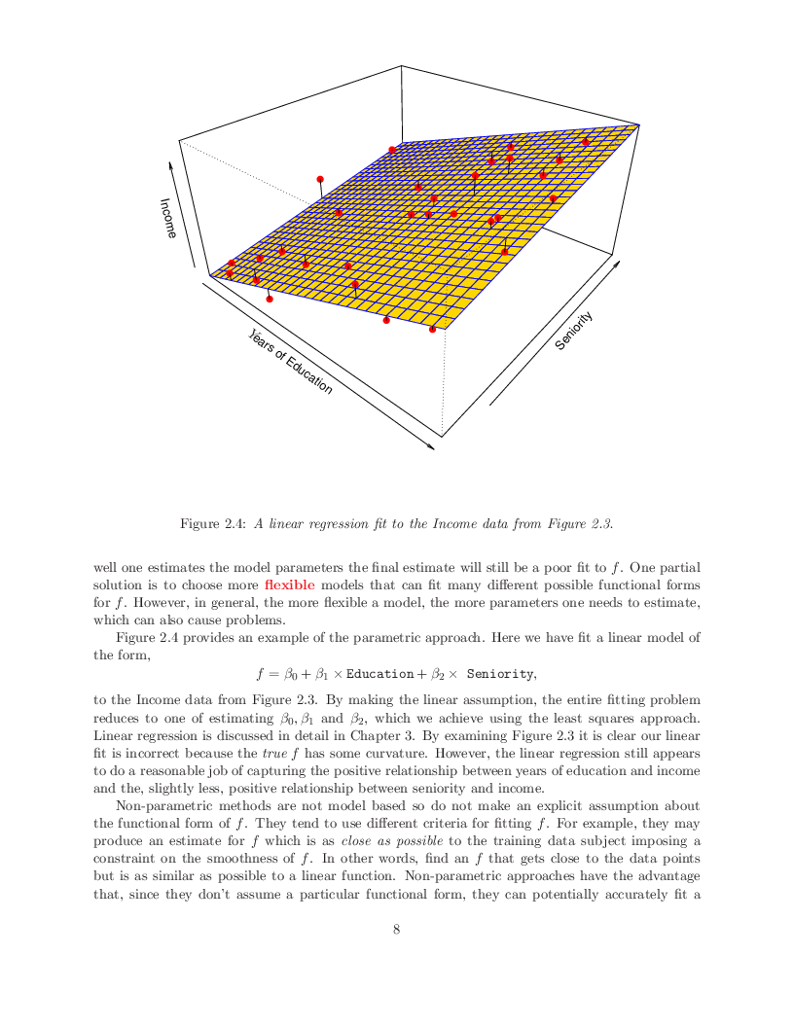
Metode Parametric
This reduces the learning problem of estimating the target function f down to a problem of estimating a set of parameters.
This involves a two-step approach…
Step 1:
Make some assumptions about the functional form of f. The most common example is a linear model:
Step 2:
We use the training data to fit the model (i.e. estimate f….the unknown parameters).
The most common approach for estimating the parameters in a linear model is via ordinary least squares (OLS) linear regression

Slide 33
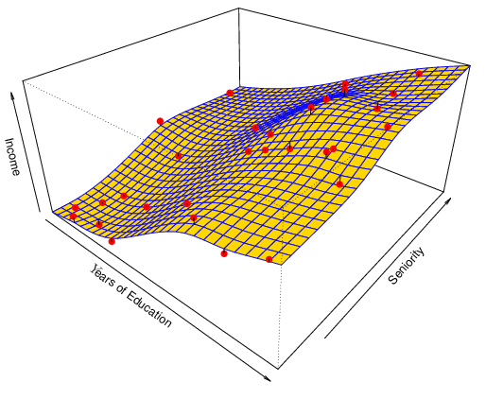
Pendekatan Non Parametric
Pendekatan ini tidak memiliki asumsi yang eksplisit tentang bentuk fungsi f.
Keuntungan: Akurat untuk beragam jenis bentuk fungsi f
Kerugian: Membutuhkan jumlah observasi untuk memperoleh estimasi dari fungsi f
Regresi non linier lebih flexible dan berpotensi memberikan estimasi lebih akurat
Tetapi metode ini berisiko over-fitting data (mengikuti error, noise terlalu ditail). Terlalu fleksibel dapat menghasilkan estimasi f yang buruk

Slide 34
Pertimbangan
Notasi
Input X: feature, predictor, or independent variable
Output Y: response, dependent variable
Kategorisasi
Supervised learning vs. unsupervised learning. Pertanyaan kunci: Apakah Y tersedia pada data training
Regression vs. Classification. Pertanyaan kunci: Apakah Y kuantitatif atau kualitatif?
Kuantitatif:
Pengukuran atau perhitungan yang tercatat sebagai nilai numeris (tinggi, suhu dll)
Qualitative: kelompok atau kategori
Ordinal: kelompok kategori berurut (ukuran baju seperti S, M, L)
Nominal: nama kategori (e.g. status pernikahan, jenis kelamin)

Slide 35
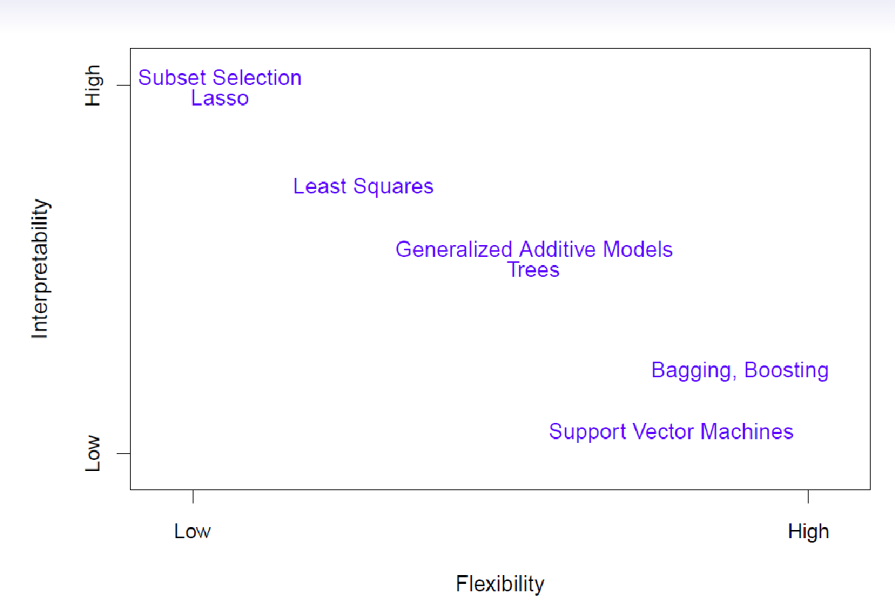
Akurasi Prediktif vs Interpretibilitas
Conceptual Question:
Why not just use a more flexible method if it is more realistic?
Reason 1: A simple method (such as OLS regression) produces a model that is easier to interpret (especially for inference purposes).
Reason 2: Even if the primary purpose of learning from the data is for prediction, it is often possible to get more accurate predictions with a simple rather than a complicated model.

Slide 36
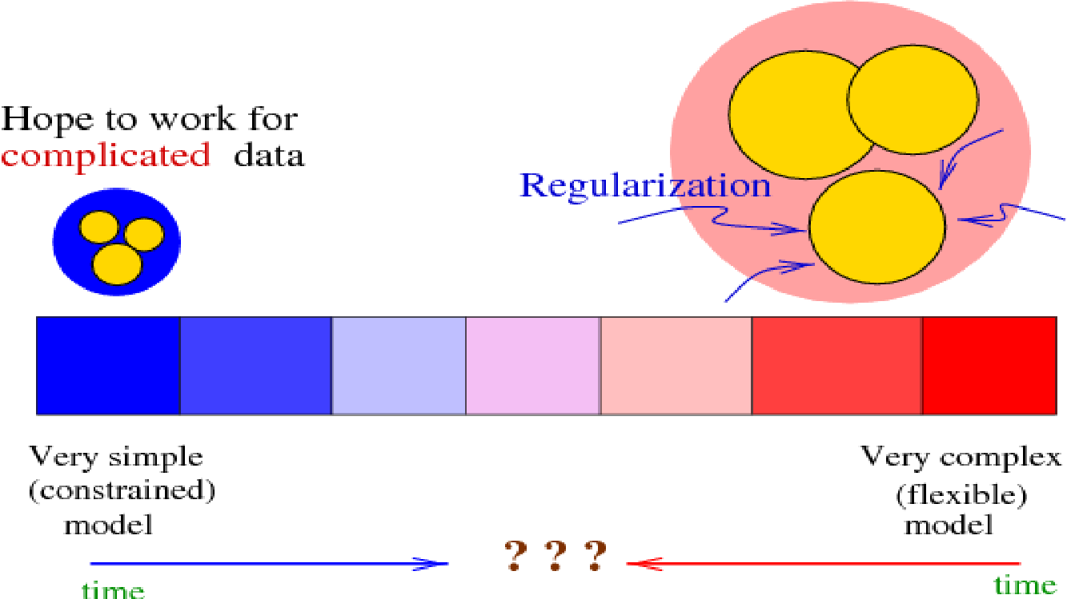
Pertimbangan Machine Learning
There are always two aspects to consider when designing a learning algorithm:
Try to fit the data well
Be as robust as possible
The predictor that you have generated using your training data must also work well on new data.
When we create predictors, usually the simpler the predictor is, the more robust it tends to be in the sense of begin able to be estimated reliably. On the other hand, the simple models do not fit the training data aggressively.
Training Error vs. Testing Error:
Training error → reflects whether the data fits well
Testing error → reflects whether the predictor actually works on new data
Bias vs. Variance:
Bias → how good the predictor is, on average; tends to be smaller with more complicated models
Variance → tends to be higher for more complex models
Fitting vs. Over-fitting:
If you try to fit the data too aggressively, then you may over-fit the training data. This means that the predictors works very well on the training data, but is substantially worse on the unseen test data.
Empirical Risk vs. Model Complexity:
Empirical risk → error rate based on the training data
Increase model complexity = decrease empirical risk but less robust (higher variance)

Slide 37
Tipe Model Regresi
Regresi Sederhana:
Regresi sederhana linier
Regresi sederhana non-linier
Contoh: memprediksi co2emission vs EngineSize dari semua mobil.
Regresi Variabel Jamak:
Regresi variabel jamak linier
Regresi variabel jamak non-linier
Contoh: memprediksi co2emission vs EngineSize dan Cylinders dari semua mobil.

Slide 38
Aplikasi Regresi
Prakiraan penjualan produk
Analisis kepuasan
Estimasi harga
Pendapatan pekerjaan
dst.

Slide 39
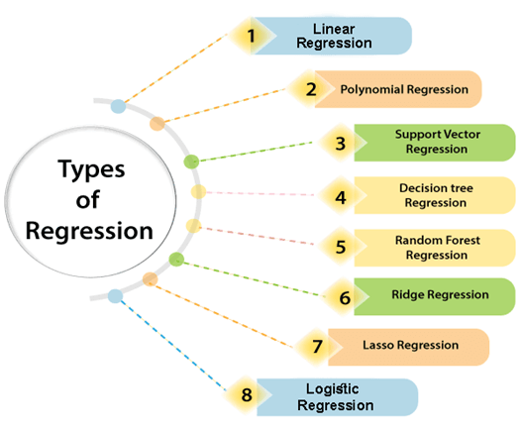
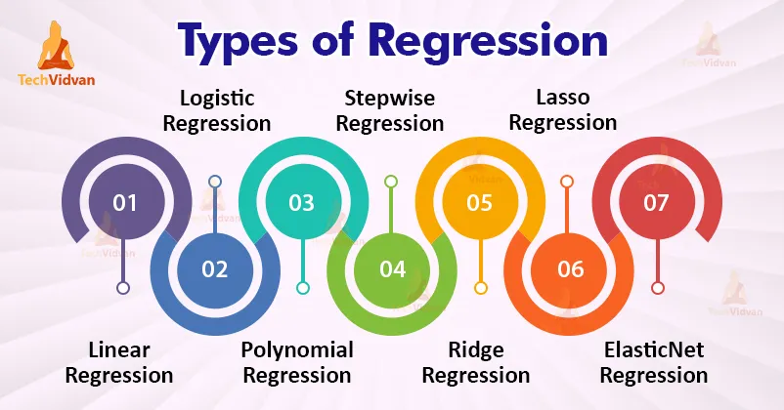
Algoritma Regresi
Linier Regression
Polynomial Regression
Support Vector Regression
Decision Tree Regression
Random Forest Regression
LASSO Regression
ANN Regression
K-NN Regression
dst.

Slide 40
Regresi Linier Sederhana

Slide 41
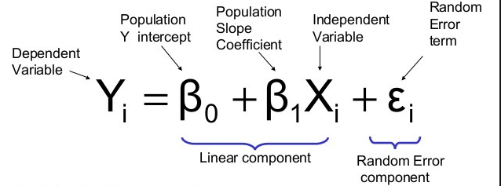
Regresi Linier Untuk Memprediksi Nilai Kontinu
Nilai kontinu / numerik
Notes:
Bacaan: https://www.kdnuggets.com/2019/03/beginners-guide-linear-regression-python-scikit-learn.html

Slide 42
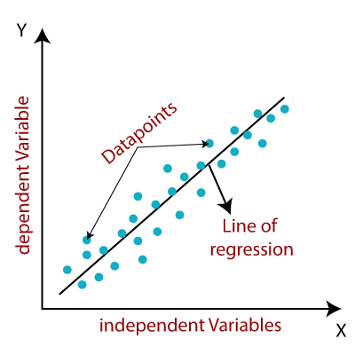
Topologi Regresi Linier
Regresi Linier Sederhana:
Memprediksi co2emission vs EngineSize dari semua mobil
- variabel bebas (x): EngineSize
- variabel tak bebas (y): co2emission
Regresi Linier Variabel Jamak:
Memprediksi co2emission vs EngineSize dan Cylinders dari semua mobil
- variabel bebas (x): EngineSize, Cylinders, dst.
- variabel tak bebas (y): co2emission

Slide 43
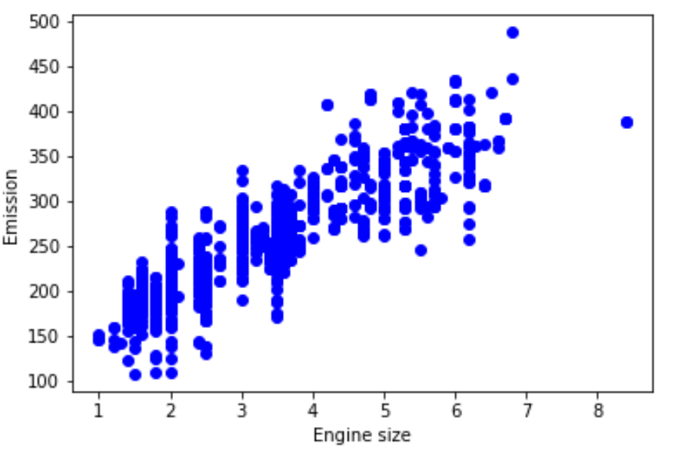
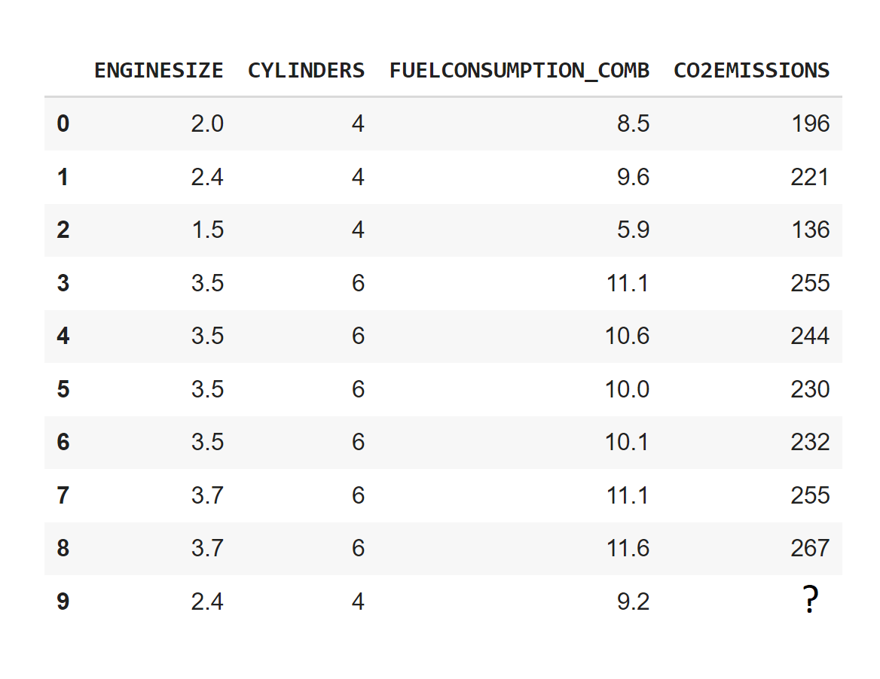
Cara Kerja Regresi Linier
Model regresi akan ditentukan parameternya dengan data satu variabel bebas untuk memprediksi variabel tak bebas, sebagai contoh memprediksi nilai kontinu CO2EMISSIONS dengan variabel ENGINESIZE berdasar data pembelajaran (No 0 sd No 8).
Hasil pemodelan dapat digunakan memprediksi nilai numerik CO2EMISSIONS kasus baru yang belum pernah dihadapi yakni kasus No 9 dengan dasar ENGINESIZE.

Slide 44
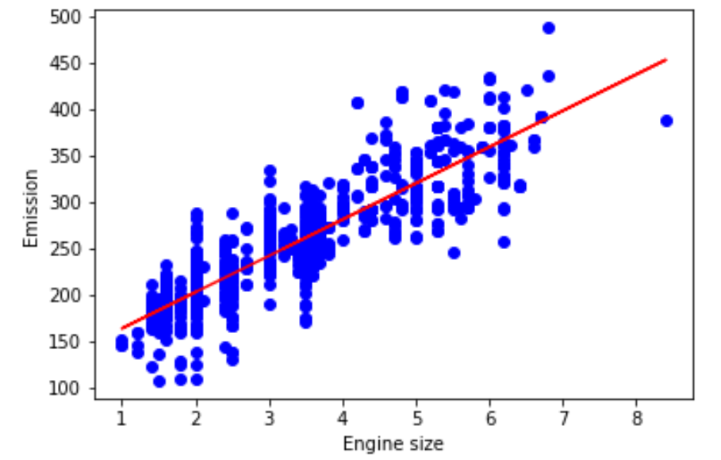
Cara Kerja Regresi Linier
Persamaan linear

Slide 45
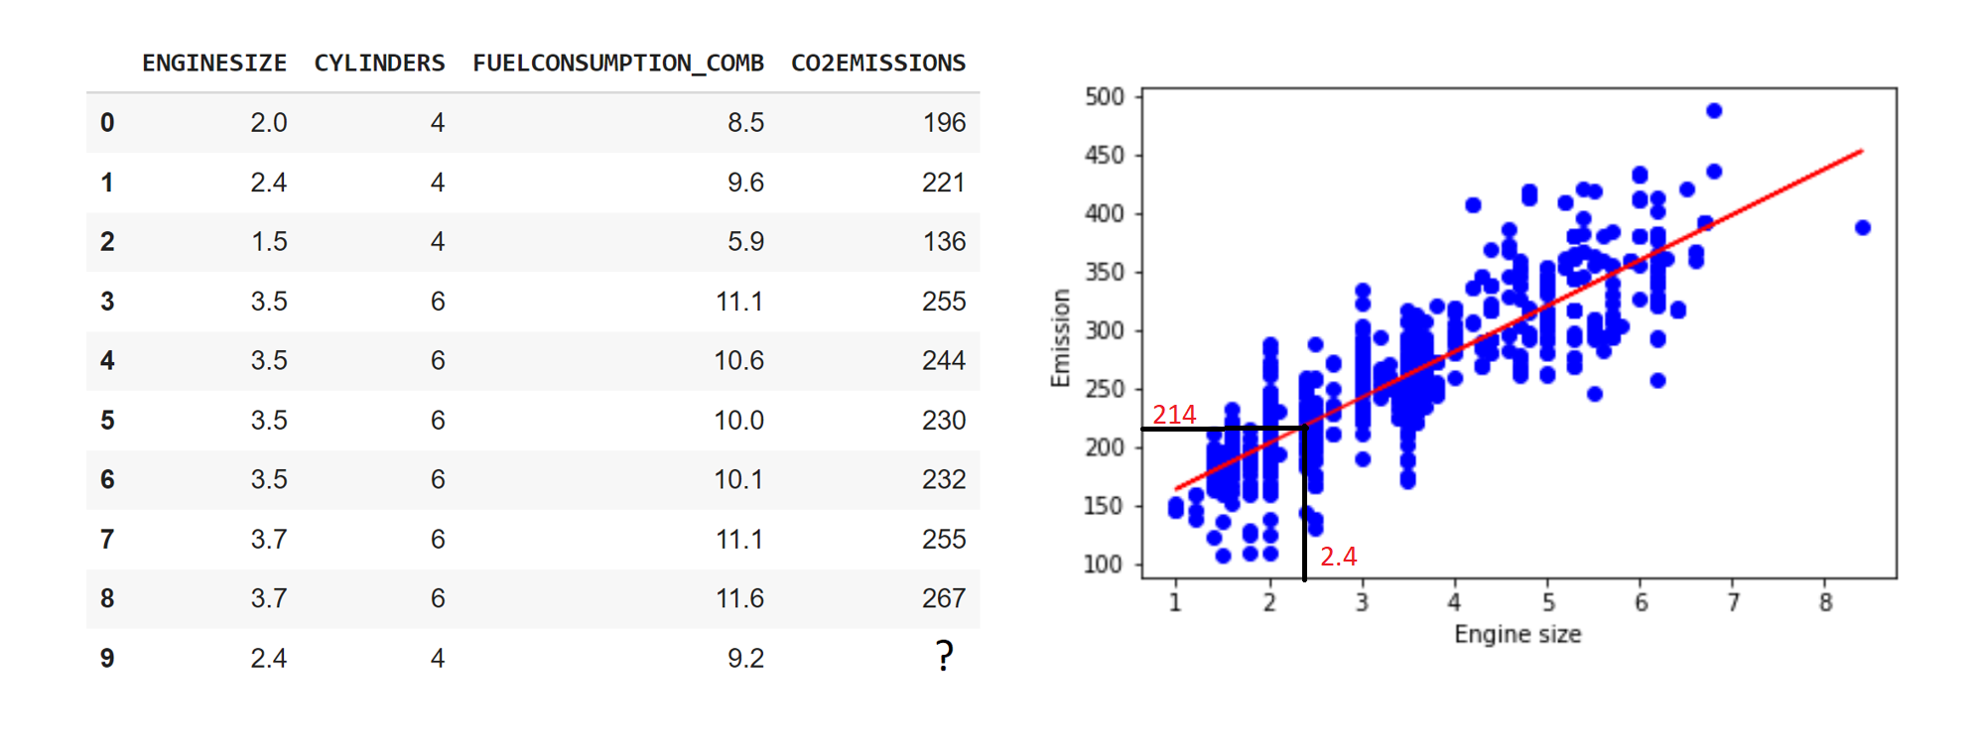
Cara Kerja Regresi Linier
Garis merah pada Gambar adalah model linier yang dihasilkan oleh algoritma regresi linier. Berdasarkan garis merah itu dapat diketahui nilai CO2EMISSIONS sebagai variabel tak bebas dengan melihat nilai pada ENGINESIZE, dalam hal ini bernilai = 2,4 yang menghasilkan nilai CO2EMISSIONS = 214.
Parameter regresi dari model persamaan linier yaitu θ0 dan θ1 sebagaimana dalam Gambar berikut ini.

Slide 46
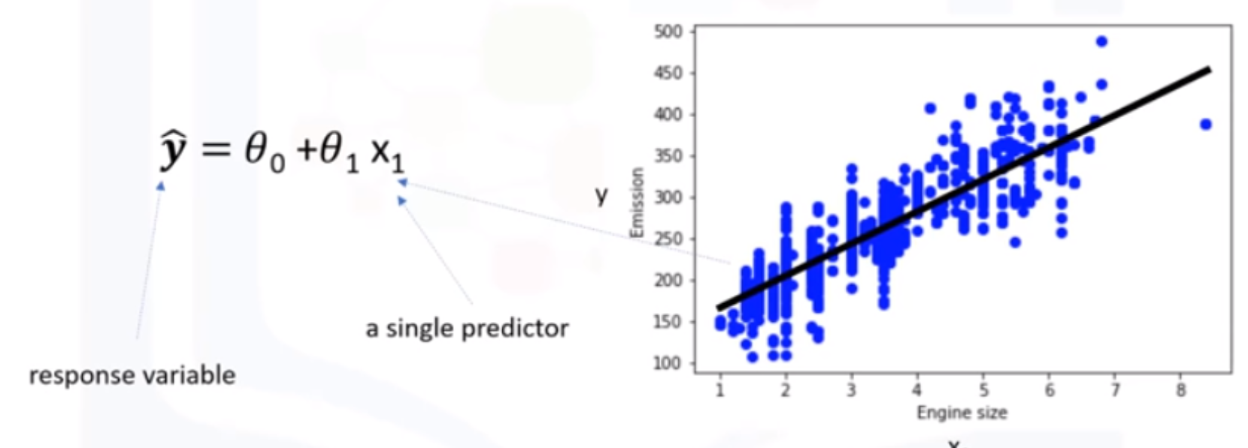
Cara Kerja Regresi Linier

Slide 47
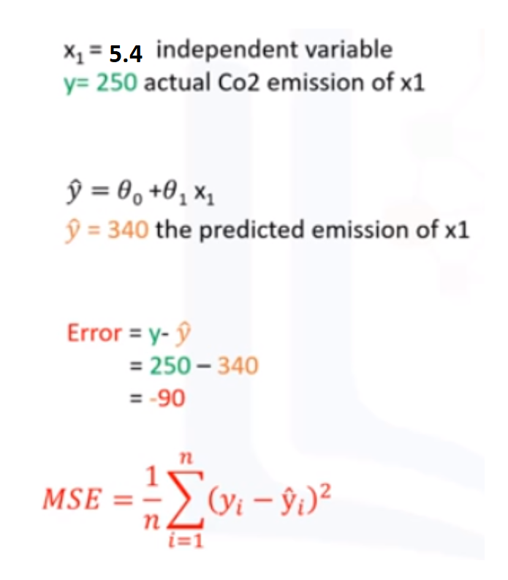
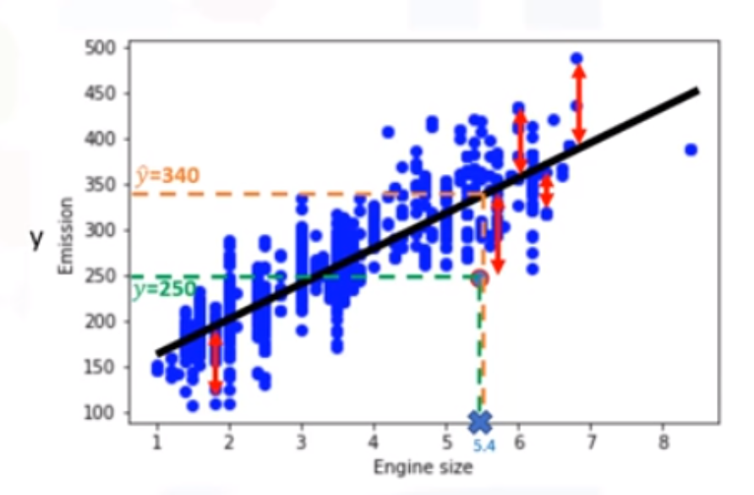
Cara Mencari Parameter Model Terbaik
Untuk mendapatkan parameter model regresi terbaik maka dicari parameter yang membuat selisih terkecil antara prediksi dengan nilai aktual yang disebut error.
Dalam hal ini metrik yang paling sering digunakan adalah Mean Squared Error (MSE) sebagaimana ditunjukkan dalam Gambar untuk menghindari saling menegasikan antara error positif dan error negatif.

Slide 48
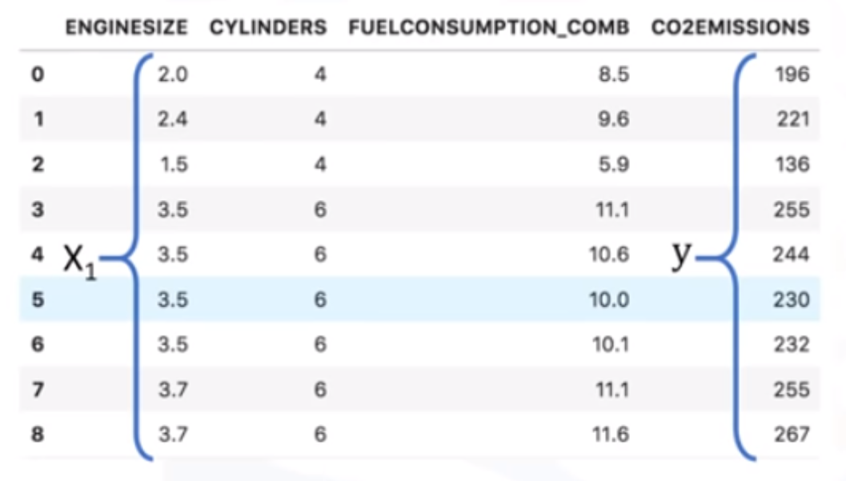
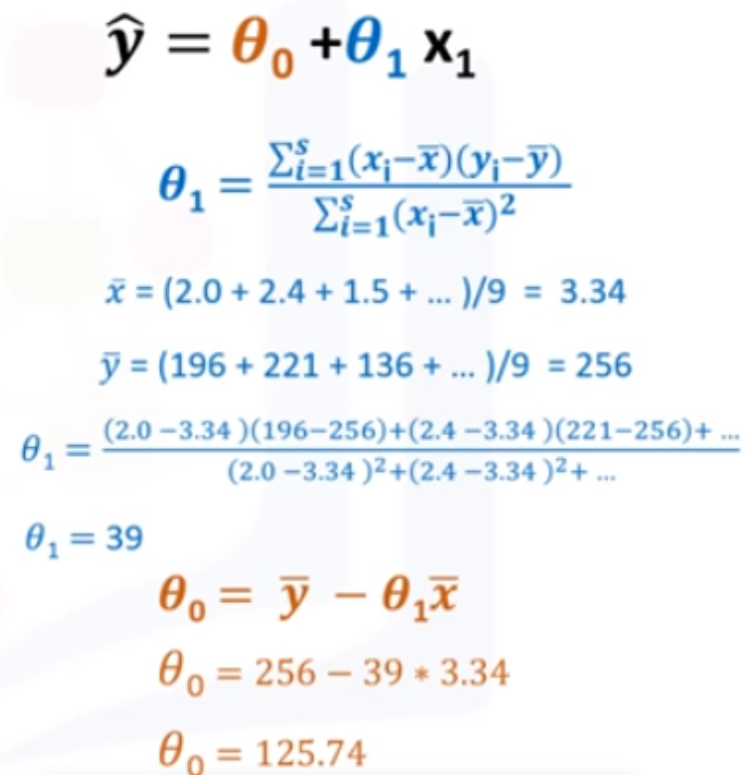
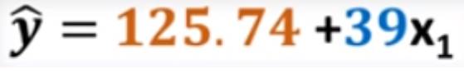
Estimasi Parameter
Parameter yang terbaik dicari dengan menggunakan metode Least Square seperti pada Gambar sehingga menghasilkan parameter terbaik dilihat dari MSE.

Slide 49
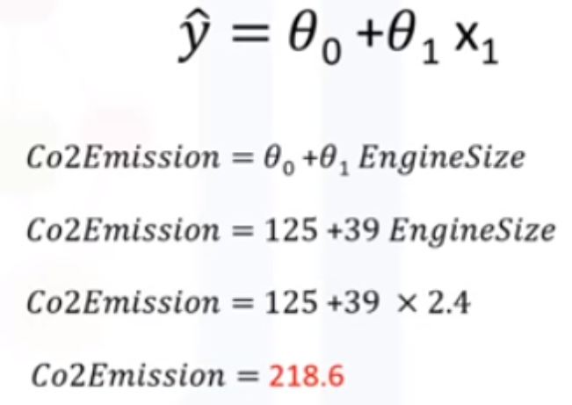
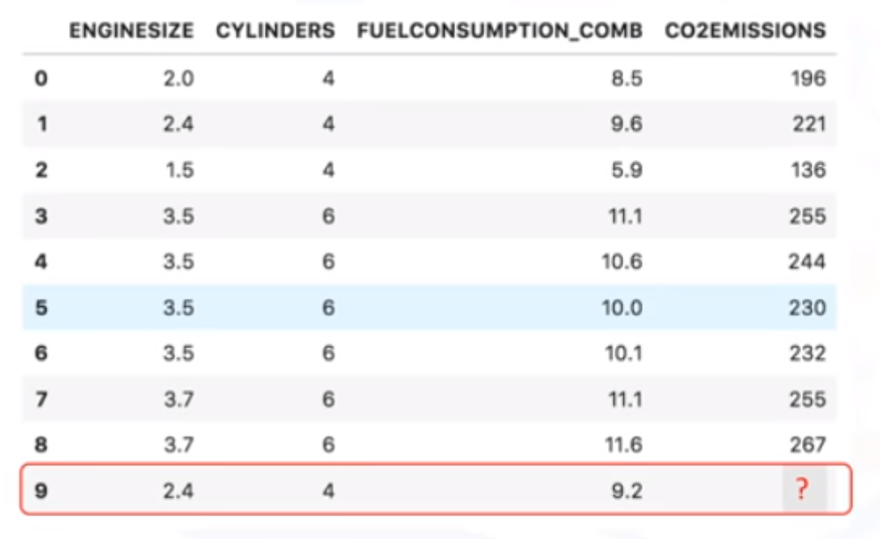
Prediksi dengan Model Regresi Linier
Prediksi nilai kontinu variabel tak bebas dilakukan dengan memasukkan nilai variabel bebas ke dalam model yang sudah ditemukan.
Dalam contoh Gambar, variabel EngineSize = 2,4 memberikan hasil Co2Emission = 218,6.

Slide 50
Kelebihan Regresi Linier
Ringan
Tidak perlu tuning parameter
Mudah dipahami dan diinterpretasikan

Slide 51
Lab
Jalankan file Jupyter Notebook untuk Regresi Linier Sederhana

Slide 52
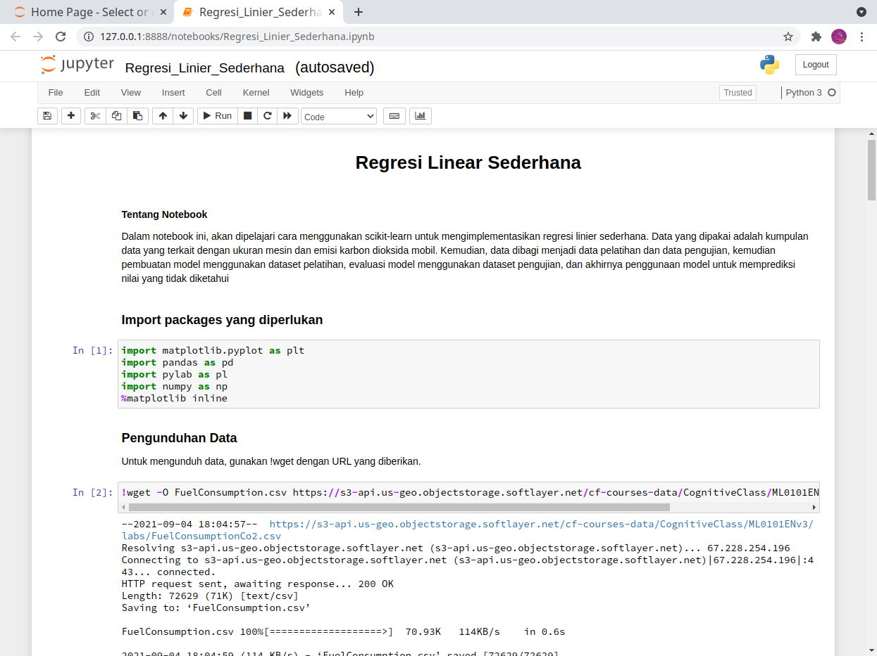
Regresi Linear Sederhana (1)
Library yang harus terinstal
Pastikan “wget” terinstal pada sistem anda

Slide 53
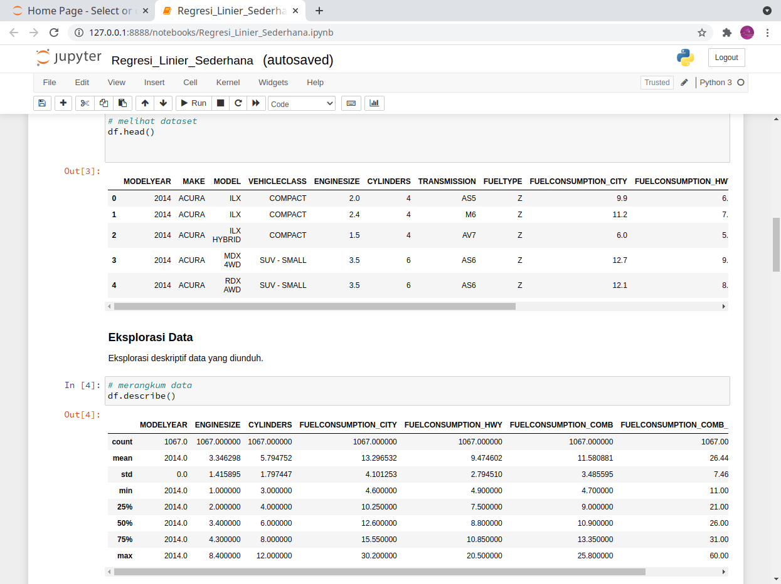
Regresi Linear Sederhana (2)

Slide 54
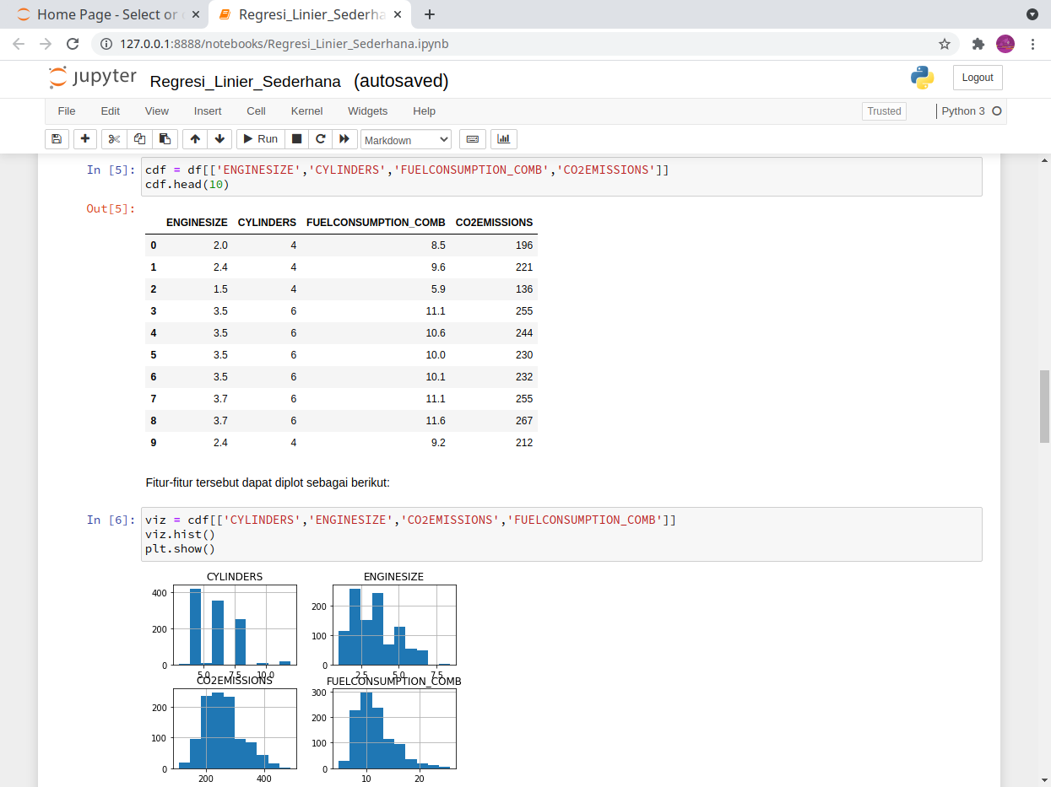
Regresi Linear Sederhana (3)

Slide 55
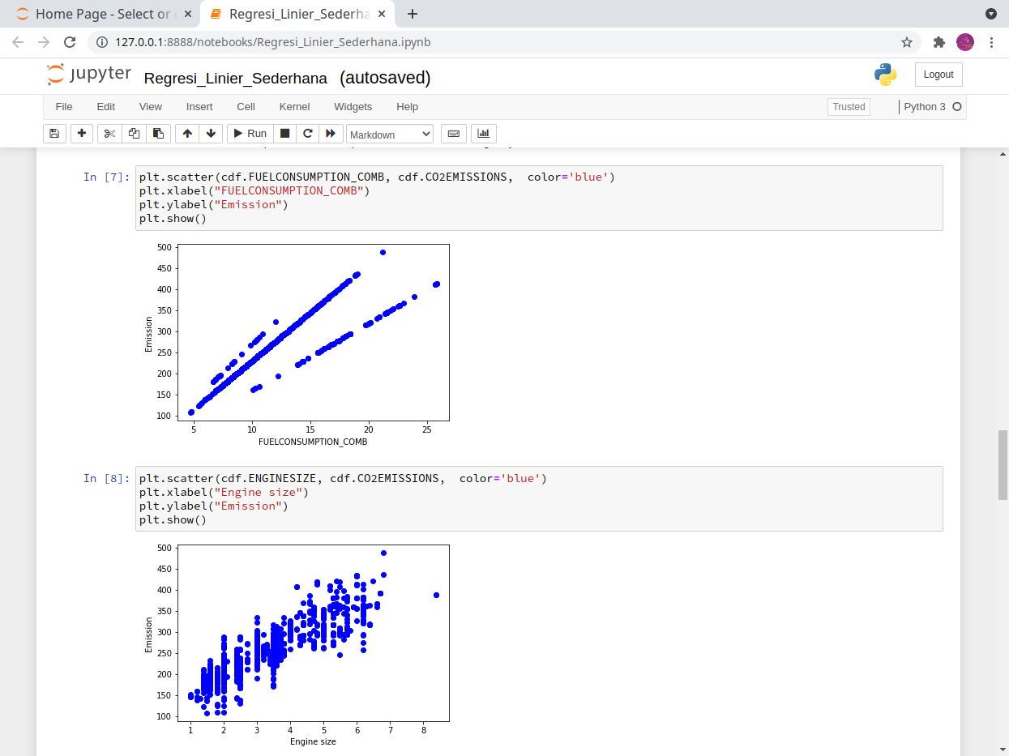
Regresi Linear Sederhana (4)
Plot scatter
Plot scatter pasangan variabel lainnya

Slide 56
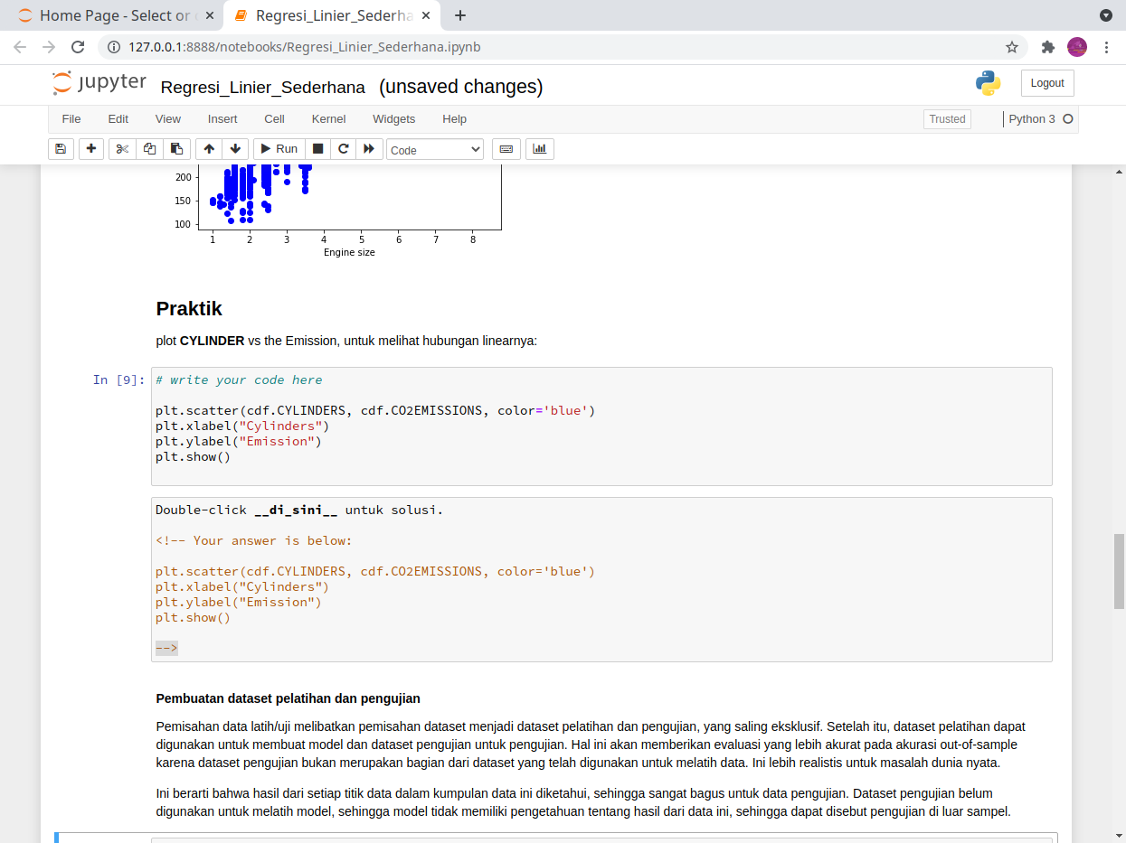
Regresi Linear Sederhana (5)
Plot scatter pasangan variabel lainnya

Slide 57
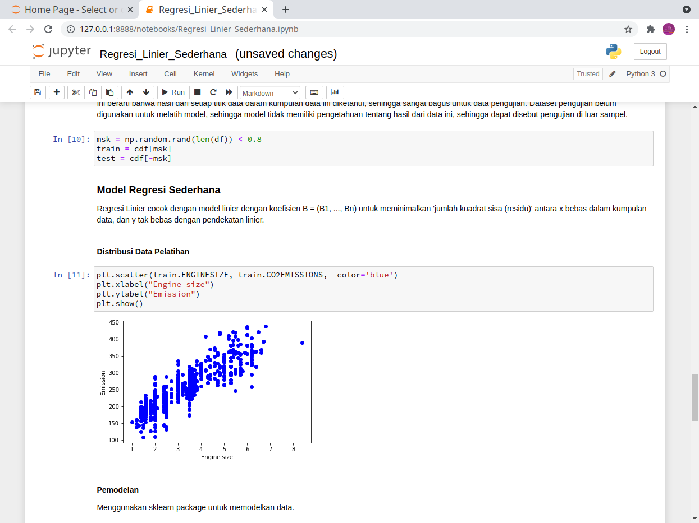
Regresi Linear Sederhana (6)
Plot scatter pasangan variabel lainnya

Slide 58

Regresi Linear Sederhana (7)
Regresi linear yang digunakan
Lakukan regresi linear
Koefisien persamaan garis regresi
Gambar garis persamaan tsb

Slide 59

Regresi Linear Sederhana (8)
Melakukan prediksi
Melakukan evaluasi

Slide 60
Regresi Linier Variabel Jamak

Slide 61
Contoh Regresi Linier Variabel Jamak
Efektivitas variabel-variabel bebas terhadap prediksi
Apakah kegelisahan, kehadiran dosen, dan jenis kelamin mempunyai efek pada kinerja ujian mahasiswa?
Prediksi dampak perubahan
Seberapa besar kenaikan/penurunan tekanan darah terhadap kenaikan/penurunan BMI dari pasien?

Slide 62


Prediksi Nilai Kontinu pada Regresi Linier Variabel Jamak
Regresi linier variabel jamak menggunakan lebih dari satu variabel bebas antara lain ENGINESIZE, CYLINDERS, FUELCONSUMPTION_COMB
Untuk memprediksi nilai kontinu variabel tak bebas dalam hal ini CO2EMISSION sebagaimana ditunjukkan pada Gambar.
Notes:
Bacaan: https://www.kdnuggets.com/2019/03/beginners-guide-linear-regression-python-scikit-learn.html

Slide 63


MSE Untuk Menunjukkan Error Pada Model
Regresi linier variabel jamak menggunakan MSE sebagai metrik kesalahan
MSE adalah selisih antara hasil prediksi dengan nilai aktual variabel tak bebas sebagaimana ditunjukkan pada Gambar 10.

Slide 64
Estimasi Parameter Regresi Linier Variabel Jamak
Cara-cara mengestimasi parameter θ
Least Squares
- Operasi aljabar linier
- Perlu waktu yang lama untuk dataset yang besar (lebih dari 10000 baris)
Algoritma optimisasi
- Gradient Descent
- Metode yang sesuai apabila dataset sangat besar

Slide 65

Prediksi Menggunakan Regresi Linier Variabel Jamak
Gambar menunjukkan bagaimana prediksi nilai numerik CO2EMISSIONS berdasarkan variabel bebas jamak yaitu ENGINESIZE = 2,4 serta CYLINDERS = 4 dan FUELCONSUMPTION = 9,2 dengan hasil prediksi = 214,1 menggunakan parameter terbaik yang sudah didapatkan dari data latih.

Slide 66


Hands-On : Regresi Linear Variabel Jamak
Import library
Load data
Output

Slide 67

Hands-On : Regresi Linear Variabel Jamak
cek statistika dasar
output

Slide 68

Hands-On : Regresi Linear Variabel Jamak
seleksi data dan tampilkan
output

Slide 69

Hands-On : Regresi Linear Variabel Jamak
visualisasi data yang telah di seleksi
output

Slide 70


Hands-On : Regresi Linear Variabel Jamak
Fuel Consumption vs Emssion
Engine size vs Emssion

Slide 71

Hands-On : Regresi Linear Variabel Jamak
Cylinders vs Emssion

Slide 72


Hands-On : Regresi Linear Variabel Jamak
Train Engine size vs Emission
Train Fuel Consumpion vs Emission

Slide 73

Hands-On : Regresi Linear Variabel Jamak
Train Cylinders vs Emission

Slide 74

Hands-On : Regresi Linear Variabel Jamak
Melakukan pemodelan
Menampilkan coeficients & intercept

Slide 75

Hands-On : Regresi Linear Variabel Jamak
plotting garis engine vs emission
output

Slide 76

Hands-On : Regresi Linear Variabel Jamak
menampilkan RAE, MSE, dan R2-Score
output

Slide 77
Lab
Jalankan file Jupyter Notebook untuk Regresi Linier Variabel Jamak

Slide 78
Tools / Lab Online
Scikit-Learn
Jupyter Notebook
Conda / Anaconda
Google Colaboratory
PyPI (pip)

Slide 79
Referensi
Pedregosa, F., Varoquaux, G., Gramfort, A., Michel, V., Thirion, B., Grisel, O., Blondel, M., Prettenhofer, P., Weiss, R., Dubourg, V. and Vanderplas, J., 2011. Scikit-learn: Machine learning in Python. the Journal of machine Learning research, 12, pp.2825-2830.
Varoquaux, G., Buitinck, L., Louppe, G., Grisel, O., Pedregosa, F. and Mueller, A., 2015. Scikit-learn: Machine learning without learning the machinery. GetMobile: Mobile Computing and Communications, 19(1), pp.29-33.
https://scikit-learn.org/stable/index.html

